Slide 1

안전보건교육 교재
2026년 3월
[정리정돈과 재해예방 · 위험성평가]

Slide 2
오늘 교육 목표
정리정돈으로 사고 씨앗을 없애기
위험성평가로 위험을 ‘미리’ 낮추기
현장에서 바로 실천하기

Slide 3
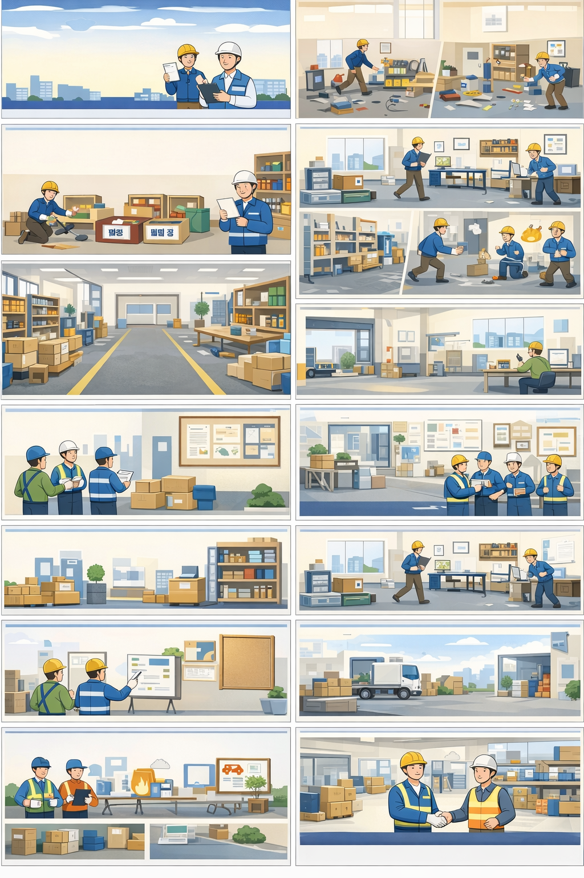
정리정돈, 왜 중요할까?
안전은 정리정돈에서 시작합니다.
어지러움은 넘어짐·끼임·충돌로 연결
작업 전 1분 정리가 사고를 줄입니다.

Slide 4
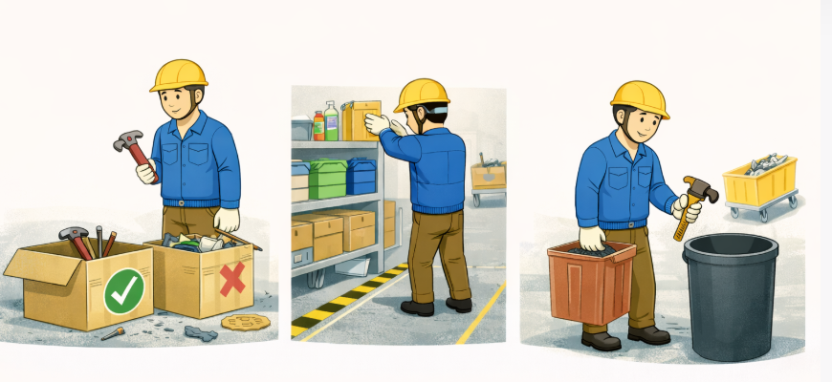
정리 vs 정돈
정리: 필요한 것/불필요한 것 구분
정돈: 필요한 것을 쓰기 좋게 배치
불필요 물품은 즉시 폐기/반출

Slide 5
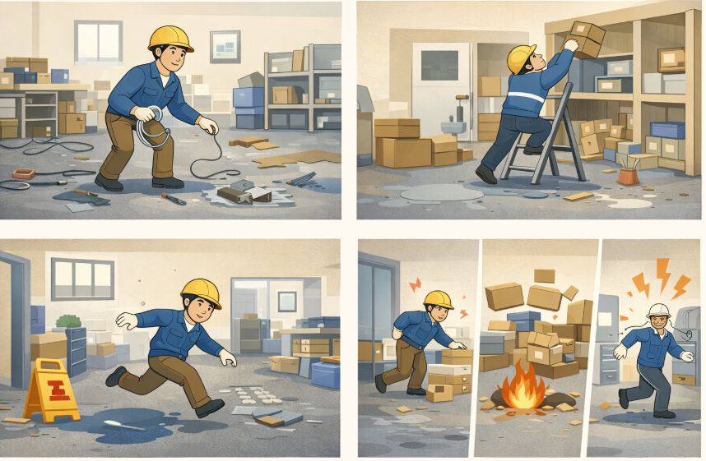
정리정돈 불량이 만드는 사고
정리정돈 불량 → 불안전한 상태
불안전한 상태 → 불안전한 행동
결과: 전도·낙하·화재 등 재해 발생

Slide 6
정리정돈의 효과
찾는 시간↓, 이동 동선↓, 낭비↓
통로 확보로 전도·충돌 위험↓
설비 오염 감소로 고장·트러블↓

Slide 7
통로 확보 기준
통로는 80cm 이상 폭 유지
통로 위/옆 자재·공구 적치 금지
기름·물·케이블은 즉시 정리

Slide 8
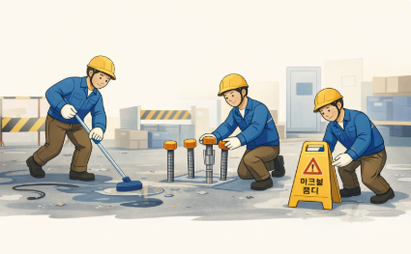
바닥 관리 핵심
오일·물기·결빙은 즉시 제거
요철·단차·개구부는 표시/덮개
미끄럼 주의 표지로 경고

Slide 9
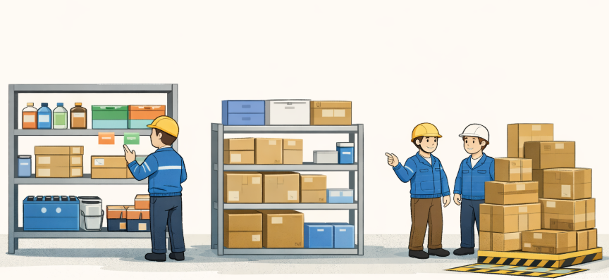
자재 적치 요령
종류·용도별로 저장장소를 지정
무거운 것 아래, 가벼운 것 위
전도·붕괴 우려 시 높이 제한

Slide 10
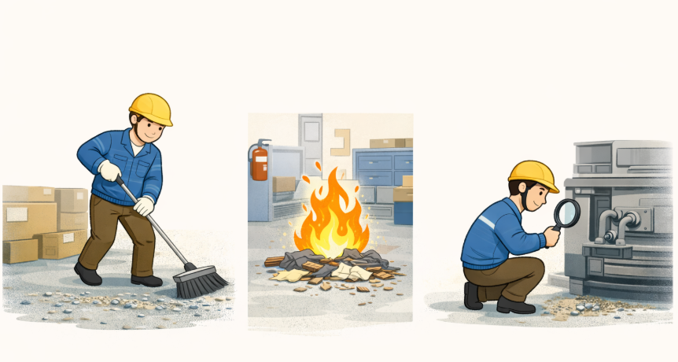
쓰레기·분진·찌꺼기 관리
바닥의 먼지·찌꺼기는 사고 유발
가연성 분진 퇴적은 화재 위험
청소로 위험개소를 빨리 찾습니다

Slide 11
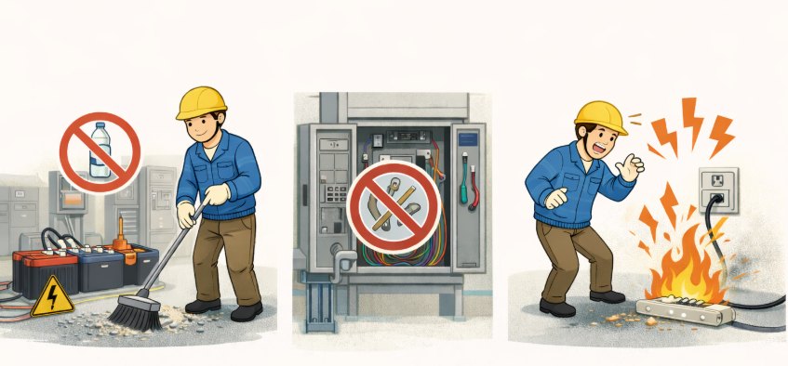
전기설비 주변 정리
충전부 근처 물건 방치 금지
분전반·제어반 내부에 공구 보관 금지
문어발 콘센트는 과열·화재 위험

Slide 12
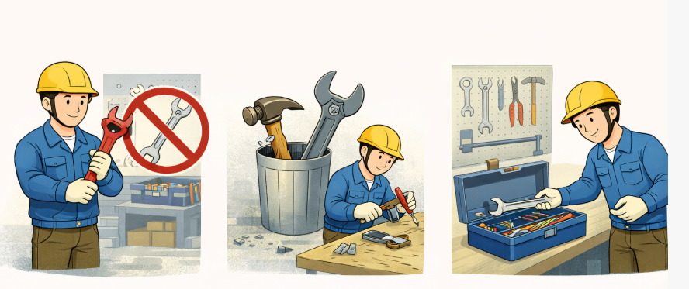
수공구 정리정돈
맞는 공구를 사용(대용품 금지)
파손·마모 공구는 폐기/수리
사용 후 공구함에 제자리 보관

Slide 13
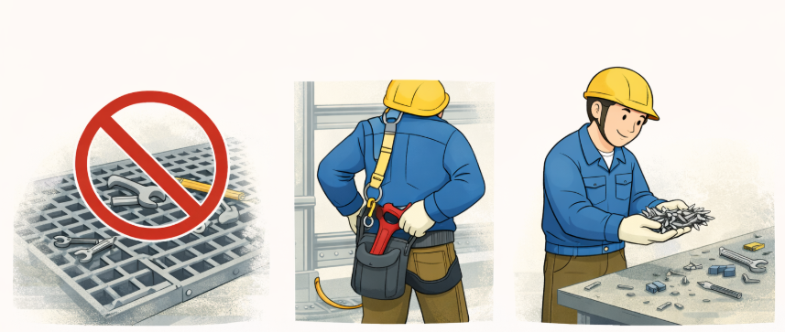
고소작업 정리정돈
발판 위 자재·공구 방치 금지
공구 낙하방지(끈/홀더) 적용
작업 후 잔재·덮개 복원 확인

Slide 14
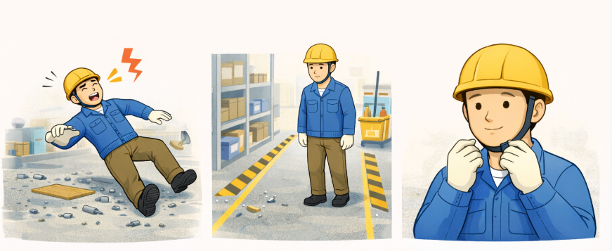
재해사례: 전도(바닥 장애물)
바닥 각재를 밟고 넘어져 머리 충격 사망
예방 : 통로 확보 + 바닥 정리
안전모 턱끈까지 올바르게 착용

Slide 15
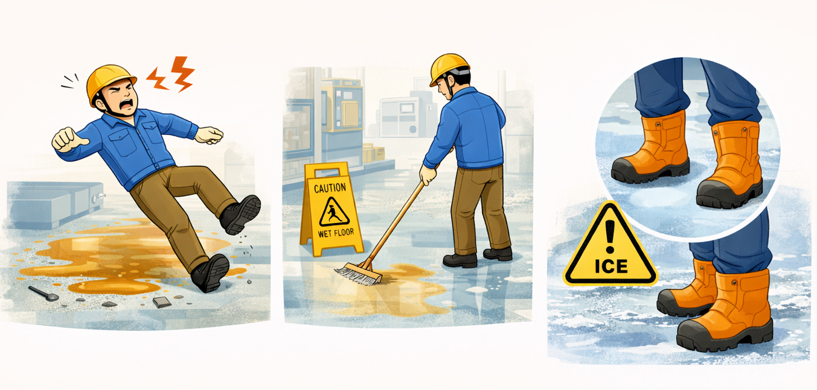
재해사례: 미끄러짐(오일/결빙)
오일·결빙 구간에서 전도 사망 사례
예방: 즉시 제거 + 표지 설치
미끄럼방지 장화/안전화 착용

Slide 16
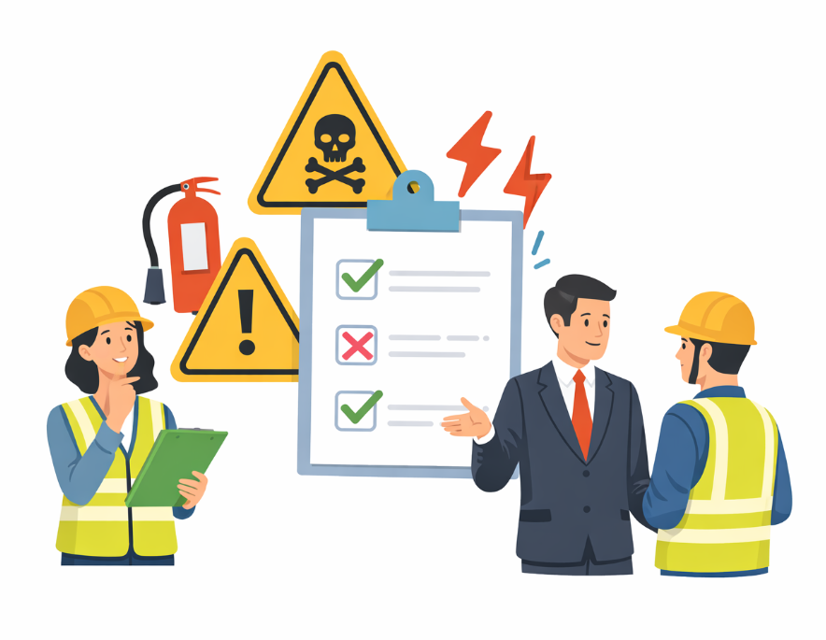
위험성평가란?
유해·위험요인을 찾아 위험을 줄이는 과정
위험성: 발생 가능성 + 중대성의 정도
사업주가 주도하고 근로자가 참여합니다

Slide 17

위험성평가, 왜 해야 하나
산업안전보건법 제36조 의무 사항
감독·점검 시 실시 여부 필수 확인
형식 평가보다 ‘개선 실행’이 핵심

Slide 18
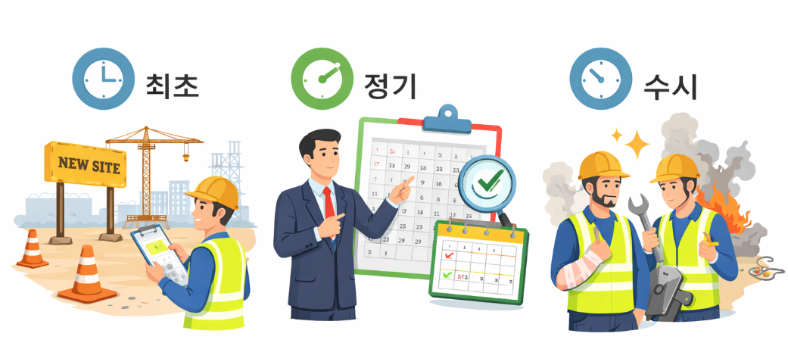
실시 시기(언제 하나요?)
최초: 사업장 성립/가동 후 1개월 내 착수
정기: 매년 결과 적정성 재검토
수시: 설비·작업 변경/재해 발생 시

Slide 19
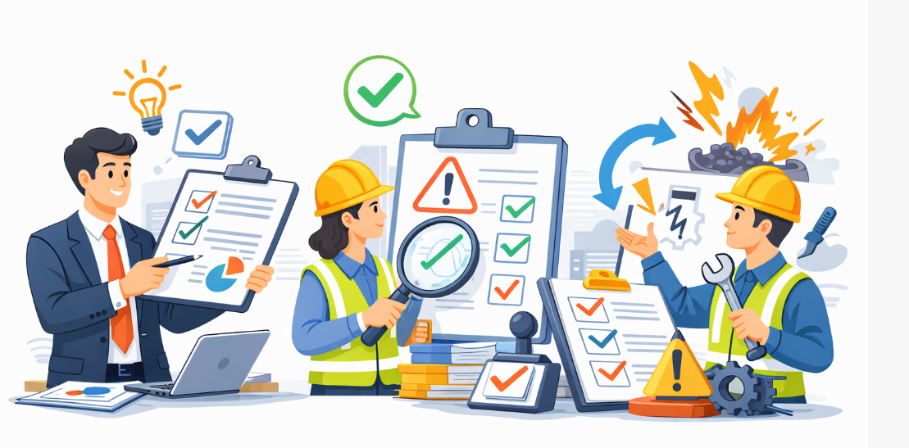
역할과 책임
사업주: 방침·예산·조직 지원, 의지 표명
관리감독자: 위험요인 파악·대책 실행
근로자: 현장 위험 제보·대책 준수

Slide 20
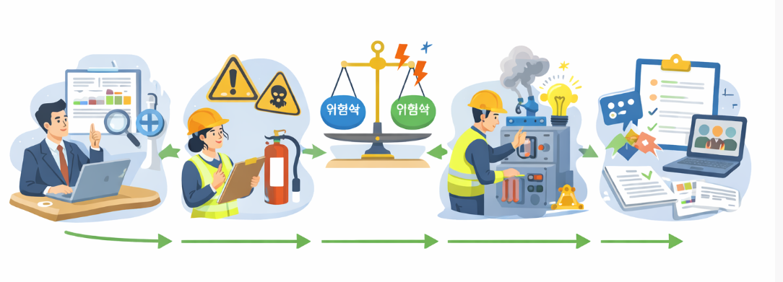
절차 한눈에(5단계)
① 사전준비 ② 위험요인 파악
③ 위험성 결정 ④ 감소대책 실행
⑤ 공유·기록·재검토(지속 관리)

Slide 21
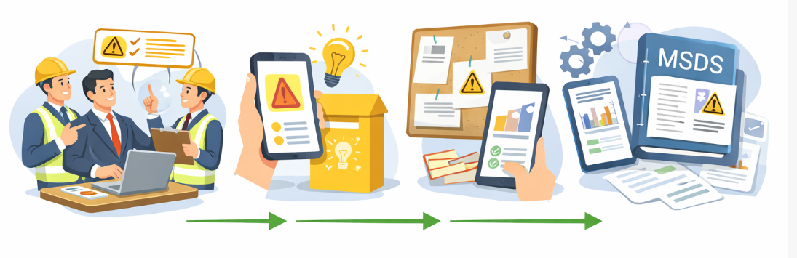
위험요인 파악 방법
현장 순회점검(사업주·관리자·근로자)
제안함/앱/포스트잇 등 상시 제보 창구
MSDS·재해사례·측정결과를 함께 활용

Slide 22
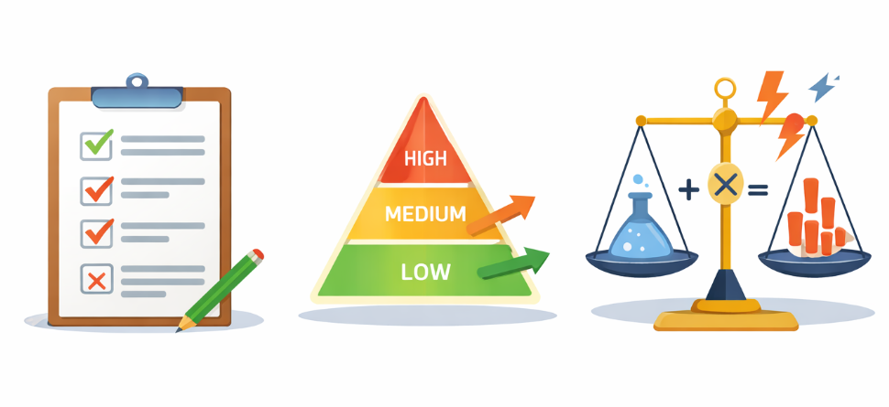
위험성 결정 방법
체크리스트(적정 O/X)로 빠르게 확인
상·중·하 3단계로 직관적 판단
필요 시 빈도×강도 방식으로 산출

Slide 23
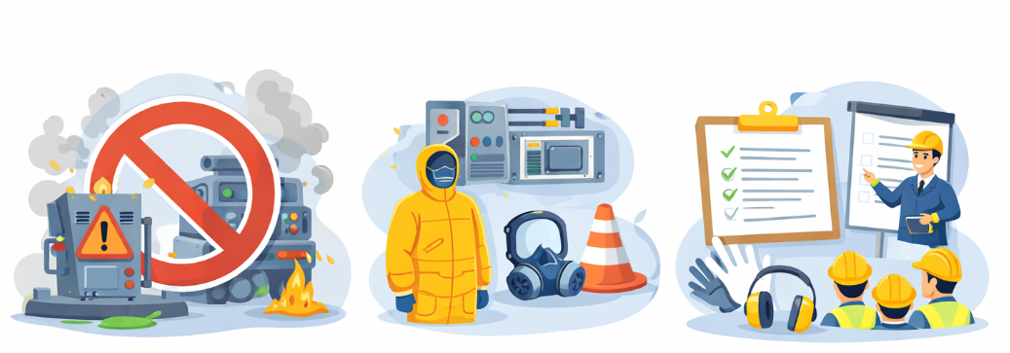
감소대책 우선순위
법 기준 준수 → 제거/대체를 우선 고려
방호장치·인터록 등 공학적 대책 적용
관리적 대책(작업허가·교육) + 보호구

Slide 24

결과 공유와 기록
TBM(작업 전 안전점검회의)로 상시 공유
게시판·교육·SNS/앱으로 작업자 주지
평가내용·조치사항은 3년간 보존

Slide 25

오늘의 핵심 정리
정리정돈: 사고 원인을 눈앞에서 제거
위험성평가: 위험을 낮추는 실행 계획
우리 모두의 실천이 무재해를 만듭니다

